Slide 1

PHÒNG GD&ĐT QUẬN LONG BIÊN
TRƯỜNG TIỂU HỌC ÁI MỘ A
TÊN PHÂN MÔN: Luyện từ và câu
TUẦN: 15
BÀI: Mở rộng vốn từ: Đồ chơi- Trò chơi
GV Thực hiện: Nguyễn Thị Thu Lan

Slide 2

* Kiểm tra bài cũ:
- Khi dùng câu hỏi thường dùng với mục đích gì?
+ Em hãy đặt câu hỏi có thái độ khen hoặc chê?
+ Em hãy đặt câu hỏi thể hiện sự khẳng định và phủ định?
+ Em hãy đặt câu hỏi để yêu cầu hoặc mong muốn?

Slide 3
Tiết 29: Mở rộng vốn từ: Đồ chơi – Trò chơi
* Bài 1: Nói tên đồ chơi hoặc trò chơi được tả trong các bức
tranh sau:

Slide 4
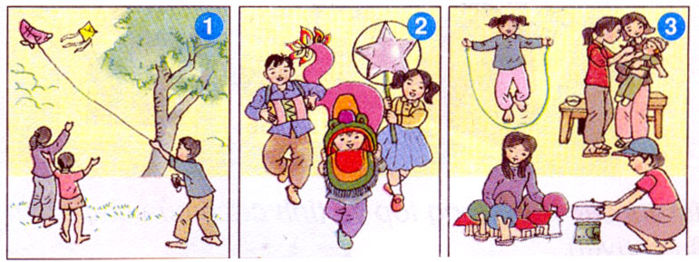
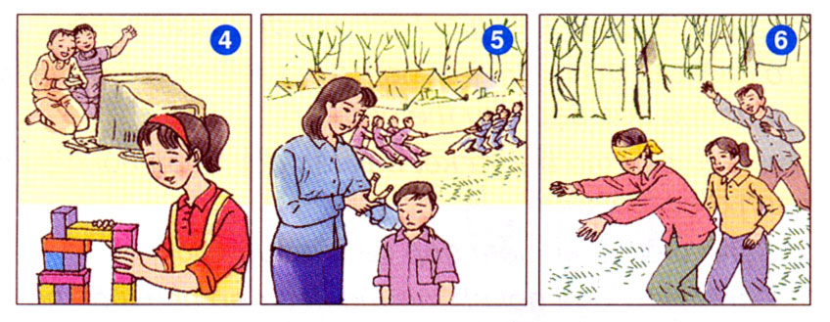

Slide 5
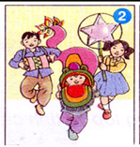
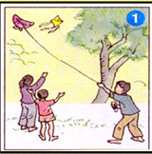
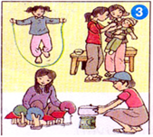
* Bài 1: Nói tên đồ chơi hoặc trò chơi được tả trong các bức
tranh sau:
+ Đồ chơi: dây thừng; búp bê; bộ xếp nhà cửa; đồ nấu bếp.
+ Trò chơi : nhảy dây; cho búp bê ăn bột; xếp nhà cửa; nấu cơm.
+ Đồ chơi: đầu sư tử; đèn ông sao; đàn gió.
+ Trò chơi : múa sư tử; rước đèn
+ Đồ chơi: cái diều
+ Trò chơi : thả diều

Slide 6
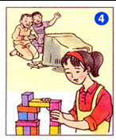
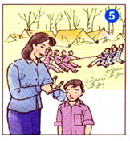
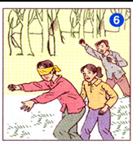
* Bài 1: Nói tên đồ chơi hoặc trò chơi được tả trong các bức
tranh sau:
+ Đồ chơi: ti vi; vật liệu xây dựng.
+ Trò chơi : điện tử; lắp ghép hình
+ Đồ chơi: dây thừng, dây chun
+ Trò chơi : kéo co; bắn súng cao su.
+ Đồ chơi: khăn bịt mắt
+ Trò chơi : bịt mắt bắt dê.

Slide 8
* Bài 2: Tìm thêm từ ngữ chỉ các đồ chơi hoặc trò chơi khác.
Đồ chơi | - Bóng; quả cầu; kiếm ; quân cờ; đu; cầu trượt; đồ hàng; viên sỏi; que chuyền; mảnh sành; bi; viên đá; trai; vòng; máy bay; ô tô; xe đạp; xe mô tô; các con thú trong rừng; các con vật dưới nước; …
Trò chơi | - Đá bóng; đá cầu; cờ vua; cờ tướng; đu quay; cầu trượt; chơi ô ăn quan; chơi chuyền; trồng nụ trồng hoa; đua xe; đấu vật; cưỡi ngựa; …

Slide 9
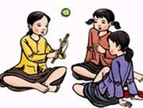
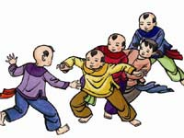
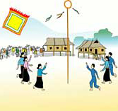
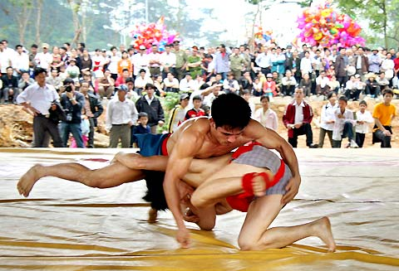

Slide 10
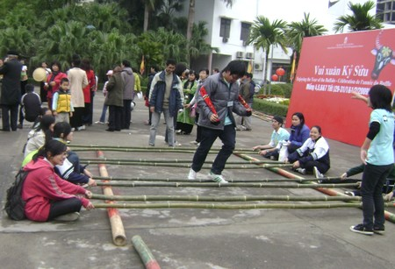
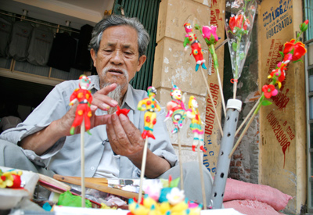
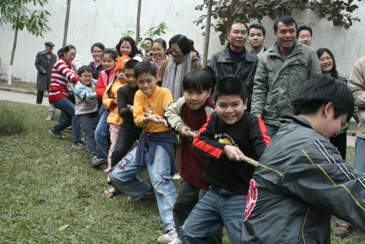
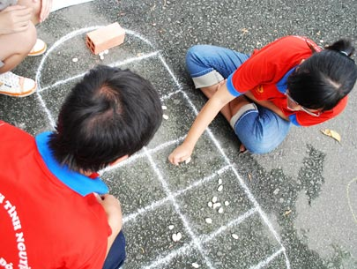

Slide 11
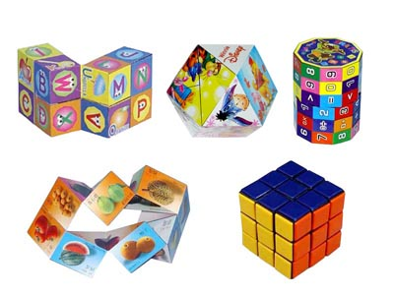
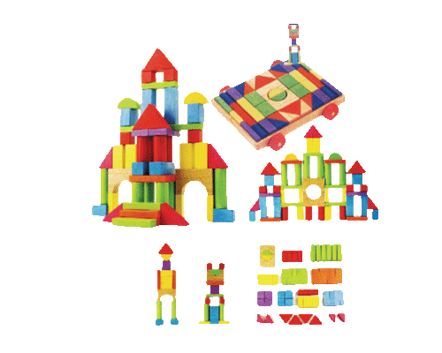
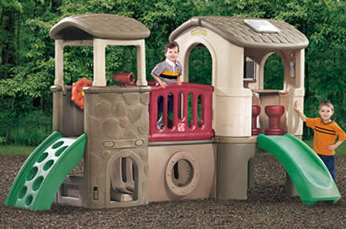
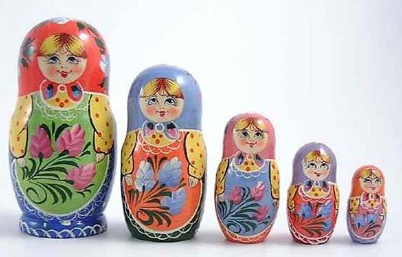

Slide 12
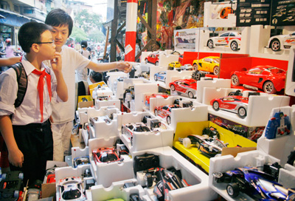
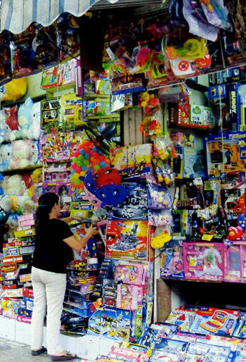
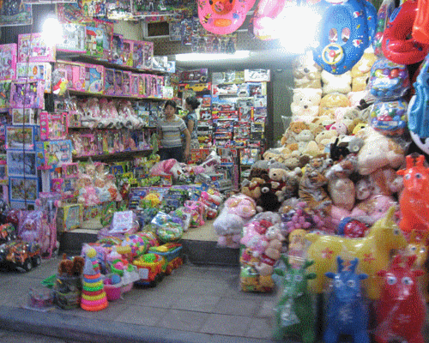

Slide 13
* Bài 3: Trong các đồ chơi, trò chơi kể trên.
a) Trò chơi mà các bạn trai thường ưa thích?
Trò chơi mà các bạn gái thường ưa thích?
Trò chơi mà các bạn trai và bạn gái đều ưa thích?
b) Những đồ chơi, trò chơi nào có ích? Chúng có ích như thế nào? Chơi các trò chơi và đồ chơi ấy như thế nào thì có hại?
c) Những đồ chơi, trò chơi nào có hại? Chúng có hại như thế nào?

Slide 14
* Bài 4: Tìm các từ ngữ miêu tả tình cảm, thái độ của con người khi tham gia các trò chơi.
M: say mê; …
- hăng hái; thú vị; hấp dẫn; hào hứng; ham thích; đam
mê; say sưa; ….
Thảo luận theo nhóm bàn
+ Em hãy đặt câu thể hiện thái độ của người khi tham gia chơi ( làm bài vào nháp).

Slide 15






KÍNH CHÚC CÁC THẦY CÔ VUI KHOẺ HẠNH PHÚC
CHÚC CÁC EM CHĂM NGOAN HỌC GIỎI

Slide 16
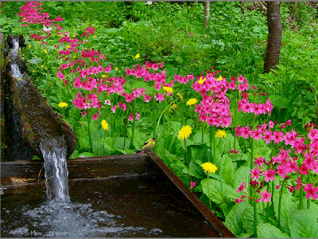
Gi¸o viªn: NguyÔn ThÞ Mü Yªn

